Slide 1
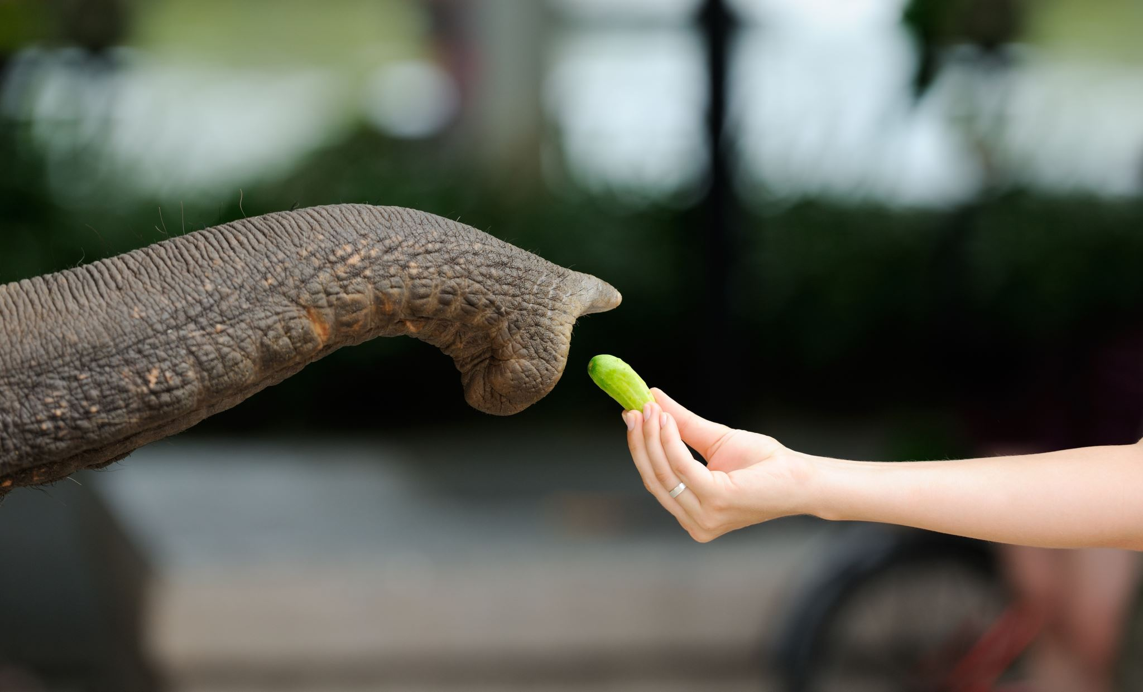
Zoo DB project
By Baimurzin Daniel

Slide 2
Тема:
Система управления животными в зоопарке. База для хранения статуса каждого животного, их видов, сотрудников, питании, медицины, и взаимодействия между животными.

Slide 3

Обо мне:
Студент 2-го курса МФТИ ФПМИ
Просто лютый челик(все что надо обо мне знать)
Тот самый, кто заботится о животных

Slide 4
Для чего?
Улучшить условия среды животных в зоопарке
Оптимизировать расходы зоопарка, и увелить прибыль и инвестирование в эту область

Slide 5
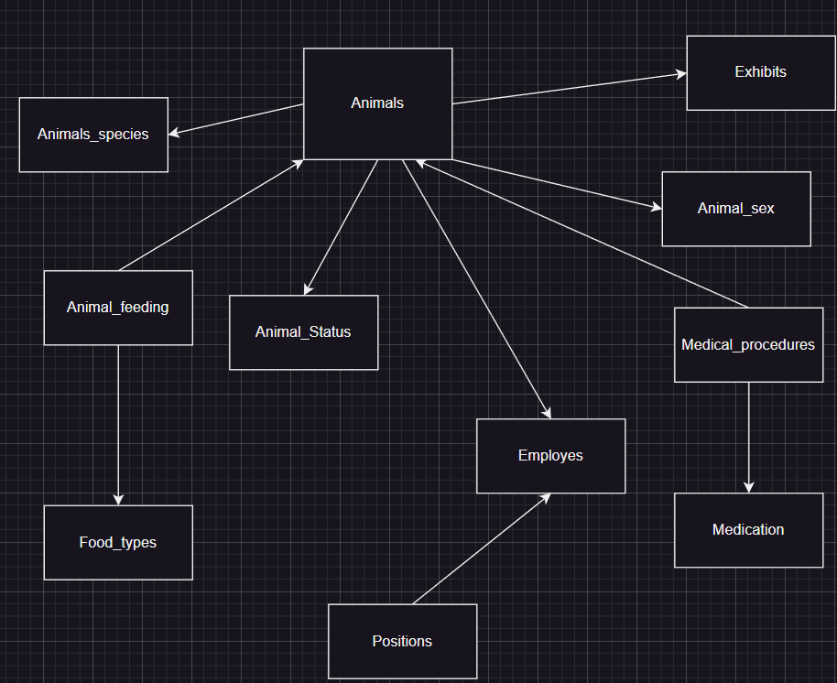
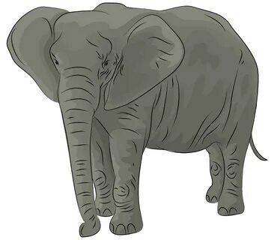
Концептуальная модель таблицы

Slide 6
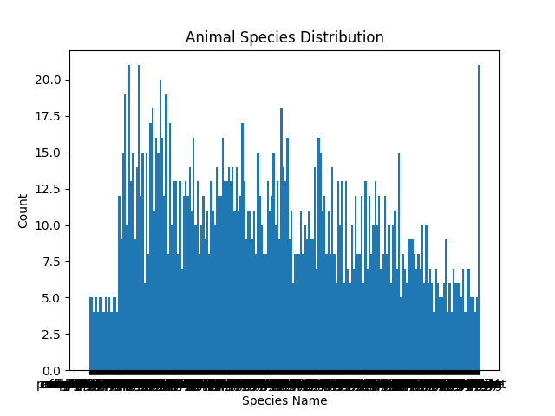
Как я анализировал таблицу, и что я хотел этим показать ?
Используя базу данных, можно анализировать:
Данные о зарплатах
Данные о численности животных
Данные о посетителях(в будущем)

Slide 7
Планируемые введния
Сделать базу данных рекламодателей, для удобного «прикрепления» животного и организации
Добавить функционал с таблицей «Вольеры»
Добавить параметры роста и веса, для отслеживания качества питания
Сделать удобный интерфейс сотрудникам

Slide 8
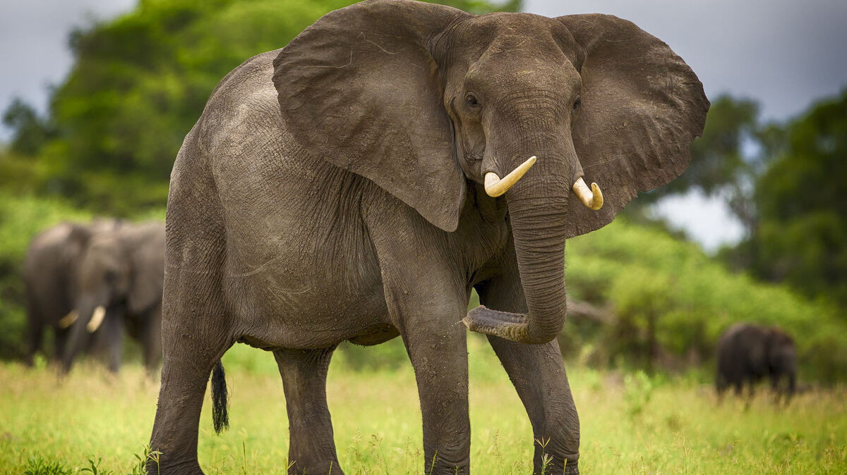
Спасибо за внимание!

